Slide 1
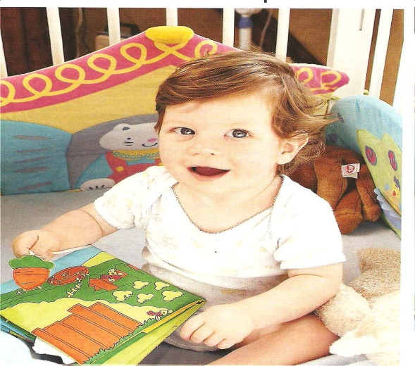
Развитие речи до 3 лет
Активно познает окружающий мир
Я ТРОГАЮ НЮХАЮ ПРОБУЮ НА ВКУС
СЛУШАЮ ВИЖУ ЗАПОМИНАЮ
МНОГО ГОВОРЮ

Slide 2
Речь как система
Подвижность органов артикуляции
Восприятие звуковой и смысловой стороны речи (слышание и понимание)
Звукопроизношение
Богатый словарный запас
Правильное употребление слов друг с другом – грамматика
Связная речь – умение последовательно и насыщенно рассказать о чем-либо.

Slide 3
ПРИЧИНЫ НАРУШЕНИЙ РЕЧИ
БИОЛОГИЧЕСКИЕ
Инфекционные заболевания матери во время беременности(грипп, краснуха)
Прием алкоголя и наркотиков
Длительное лечение антибиотиками матери и плода
Родовые травмы плода (наложения щипцов, кесарево сечение, асфиксия плода
Инфекционные заболевания, лечение под наркозом ребенка до 3 лет
Соматические заболевания длительного характера, нарушения обмена веществ
СОЦИАЛЬНЫЕ
Нарушение общения м/д матерью и ребенком (эмоц.депривация)
Ребенок воспитывается в д/доме, приюте
ЭНДОГЕННЫЕ (ВНЕШНИЕ)
травмы, ушибы (до 3 лет и после 5 лет)
2. Сильные долговременные стрессы (до 3 лет)

Slide 4
Виды нарушений речи
Педагогическая классификация
ФД (НПОЗ)
ФФН – фонетико-фонематическое нарушение речи
ОНР – общее недоразвитие речи

Slide 5
Медицинская классификация
ДИСЛАЛИЯ – нарушения поизношения при сохранной иннервации речевого аппарата
ДИЗАРТРИЯ – нарушение произношения при нарушенной иннервации реч.апп.
РИНОЛАЛИЯ – нарушение произношения при анатомо-физиологических дефектах
ЗАИКАНИЕ – нарушение темпа и ритма речи

Slide 6
Медицинская классификация
АЛАЛИЯ – отсутствие речи или лепетная речь (до 5 лет)
АФАЗИЯ – отсутствие речи после перенесенной травмы (распад речи) после 5 лет и у взрослых людей.
БРАДИЛАЛИЯ – ускоренный темп речи
ТАХИЛАЛИЯ – замедленный темп речи

Slide 7
Фонетический дефект
Нарушения отдельных звуков из-за недостаточной работы артикуляции
От 1 до 2-3 звуков - От 2 до 6 мес.
Р, Л,Рь,Ль,Ш,Ж,Ч,Щ,З,С,Ц,Сь,Зь
Звук либо отсутствует или искажается
Ефыг бефыт по дорофке. (Ж)
Вампа упава со стова. (Л)
У Аи на уке ана. (Р)

Slide 8
Фонетико-фонематическое недоразвитие речи
Ребенок не опознает отдельные звуки, части слов на фоне:
Других звуков
В потоке слова
Среди группы слов
Заменяет, опускает,смешивает звуки между собой,потому что не различает их аккустические признаки
От 4-5 до 10 звуков

Slide 9
Проявление ФФН
Зуцит вуцей. (Ж-З, Р, Р-В, Ц-Ч)
Аиса Киивова писа певый касс.
(Л-Р, Рь, Л-В, Л, Ш-С)
На еке заглись азасетные ампоськи
( Л, Ж, Р, Н, С-Ц, В, С-Ч)

Slide 10
Общее недоразвитие речи
Ребенок не опознает звуки, части слов, смысл слов, затрудняется понимать значение слов, предложений, не может выразить свои мысли фразовой речью
Речь малопонятна или совсем непонятна для окружающих (лепетная)
Звукопроизношение: от 10 до 15-20 звуков
Простые: А О У И М Н Т В Д К П Б
Сложные: С З Ц Ч Щ Ш Ж Р Л

Slide 11
Проявления ОНР
Аа тя ии (Мама дай пить)
Да ко (Дай молоко)
Дай куку ( Просит игрушку)
Ма на яба ( Мама возьми яблоко)
Пыгает игуски (Прыгают лягушки)
Дети фепили сегака (Дети слепили снеговика)
На еке глись светые апоськи.

Slide 12
Система работы ЛП с детьми и родителями

Slide 13
Основные принципы сопровождения ребенка в ОУ
1.Рекомендательный характер советов сопровождения
2.Приоритет интересов сопровождаемого
3.Непрерывность сопровождения на всех этапах помощи (до положительного результата)
4.Мультидисциплинарность (комплексность) – согласованная работа команды специалистов и родителей.

Slide 14
Основные этапы индивидуального сопровождения
1этап Сбор информации о ребенке. Первичная диагностика психического, физического, социального развития ребенка(наблюдение и беседа) (Сентябрь и Май)
2 этап Анализ полученной информации (сколько нуждается в помощи, какая помощь нужна) (Сентябрь и Май)
3 этап Совместная выработка рекомендаций для ребенка, педагогов, родителей, специалистов. (Сентябрь – октябрь)
4 этап Консультирование всех участников сопровождения о путях и способах решения проблем. ( На протяжении процесса обучения)
5 этап Решение проблем, выполнение рекомендаций каждым участником сопровождения. ( На протяжении процесса обучения)
6 этап Анализ выполненных рекомендаций всеми участниками(-что удалось?; -что не получилось и почему?). ( По итогам 1п/г и года)
7 этап Дальнейший анализ развития ребенка.

